Slide 1
স্বাগতম

Slide 2
এইচ. এম. মতিউর রহমান
সহকারি শিক্ষক
পটুয়াখালী সরকারি বালিকা উচ্চ বিদ্যালয়, পটুয়াখালী।
মোবাইল - ০১৭১৬-২২৪৪২৫
Email-matiur.ptk@gmail.com

Slide 3
পাঠ পরিচিতি
বিষয়ঃ ব্যবসায় উদ্যোগ
শ্রেণিঃ নবম
অধ্যায়ঃ সপ্তম (বাংলাদেশে শিল্প)
পাঠঃ ৫, বৃহৎ শিল্প
পিড়িয়ডঃ ৫ম
সময়ঃ ৫০ মিনিট
তারিখঃ ০৬/০৮/২০২০ ইং

Slide 4
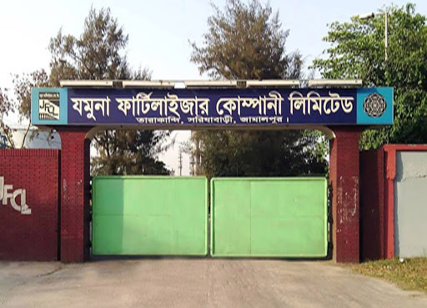
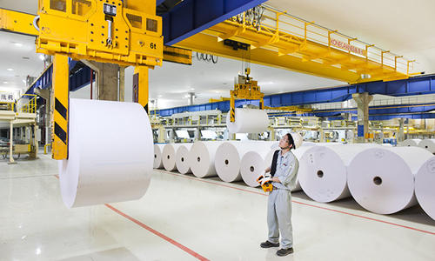
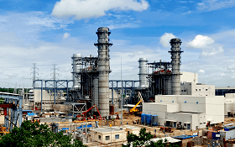
এসো নিচের চিত্রগুলো লক্ষ্য করি
সার, সিমেন্ট, কাগজ ও বিদ্যুৎ কোথায় উৎপাদন হয় ?
এ ধরনের শিল্পের আয়তন কেমন ?
এ ধরনের শিল্পকে কোন জাতীয় শিল্প বলতে পারি ?

Slide 5
বৃহৎ শিল্প

Slide 6
আজকের পাঠ শেষে শিক্ষার্থীরা---
১. বৃহৎ শিল্প কী তা বলতে পারবে;
২. বৃহৎ শিল্পের বৈশিষ্ট্য বর্ণনা করতে পারবে;
৩. বৃহৎ শিল্পের গুরুত্ব ব্যাখ্যা করতে পারবে।

Slide 7
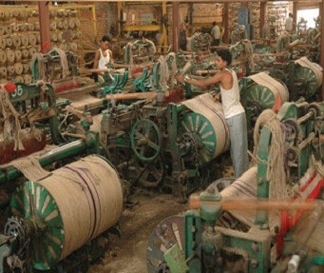
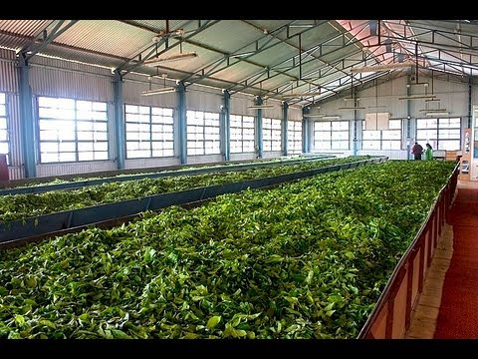
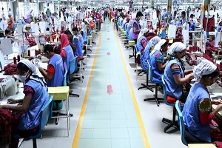
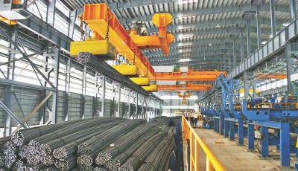
এসো নিচের চিত্রগুলো লক্ষ্য করি
উৎপাদনমুখী শিল্পের ক্ষেত্রে “বৃহৎ শিল্প”

Slide 8
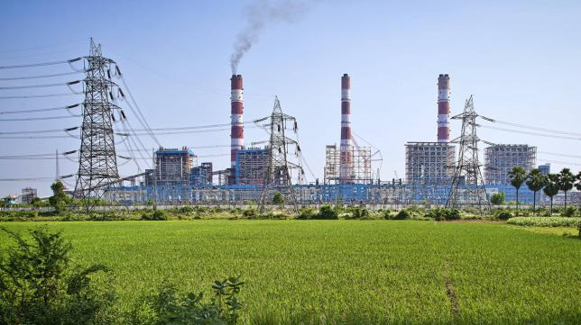
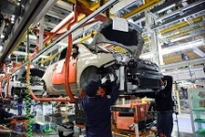
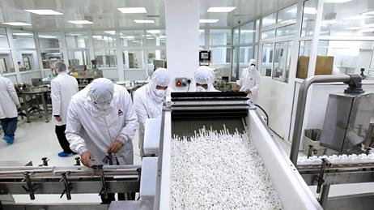
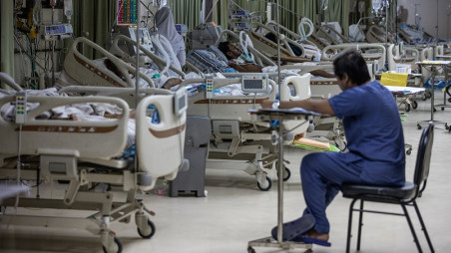
এসো নিচের চিত্রগুলো লক্ষ্য করি
বিদ্যুৎ উৎপাদন শিল্প
প্রকৌশল শিল্প
ঔষধ তৈরী শিল্প
হাসপাতাল ও ক্লিনিক
সেবামুলক শিল্পের ক্ষেত্রে “বৃহৎ শিল্প”

Slide 9
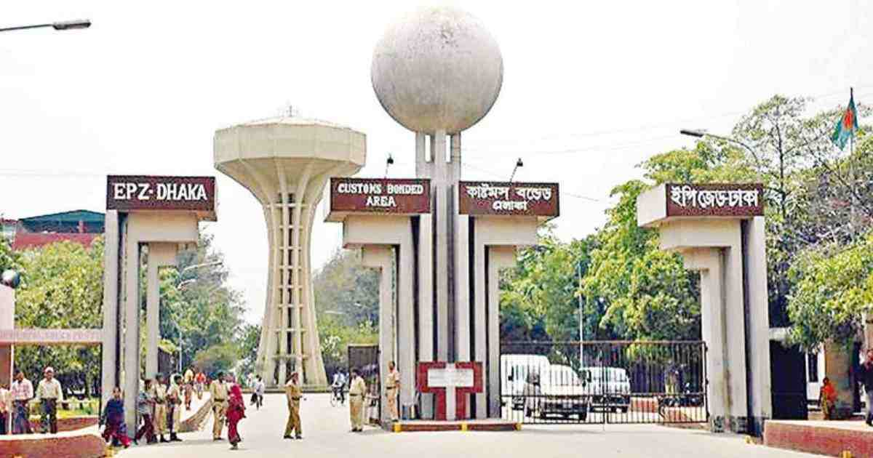
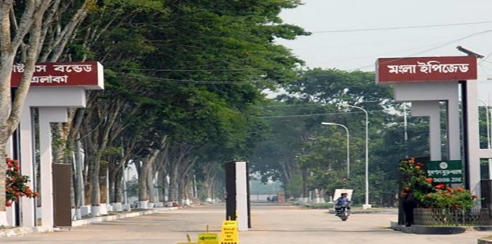
একক কাজ
উৎপাদনমুখী শিল্পের ক্ষেত্রে “বৃহৎ শিল্প” কাকে বলে ?
এসো সঠিক উত্তর মিলিয়ে নিই
বৃহৎ শিল্প – যেসব প্রতিষ্ঠানে জমি এবং কারখানা ভবন ব্যতিরেকে স্থায়ী সম্পদের মূল্য, প্রতিস্থাপন ব্যয়সহ ৩০ কোটি টাকার অধিক কিংবা যেসব শিল্প প্রতিষ্ঠানে ২৫০ জনের অধিক শ্রমিক কাজ করে তাকে উৎপাদনমুখী শিল্পের ক্ষেত্রে বৃহৎ শিল্প বলে ।

Slide 10
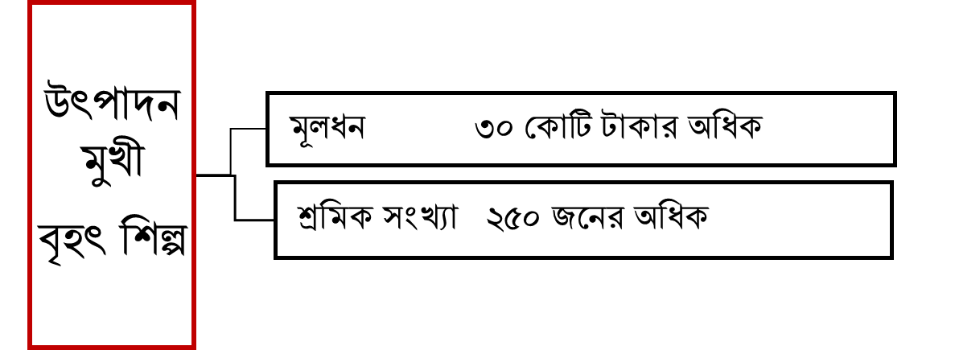
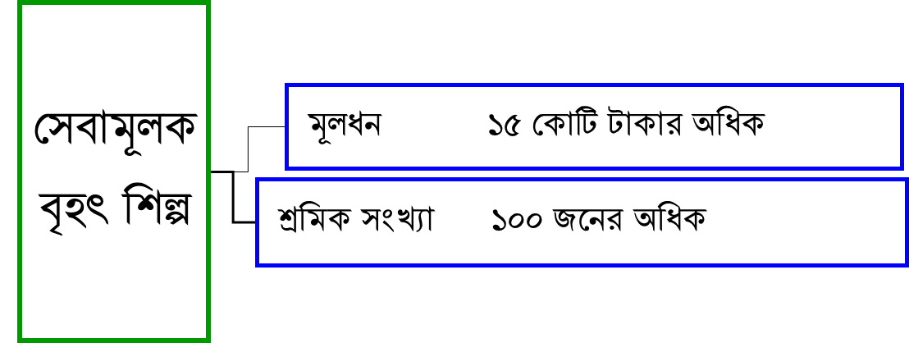
বৃহৎ শিল্পের বৈশিষ্ট্য

Slide 11
বাংলাদেশের আর্থ সামাজিক প্রেক্ষাপটে বৃহৎ শিল্পের গুরুত্ব
১. কর্মসংস্থানের সুযোগ সৃষ্টি
দ্রুত অর্থনৈতিক উন্নয়ন ঘটে
দেশের জাতীয় ও মাথাপিছু আয় বৃদ্ধি
বৃহৎ শিল্পের গুরুত্ব
পর্যাপ্ত ভোগ্যপণ্য সরবরাহ
অর্থনৈতিক স্থিতিশীলতা অর্জন
বৈদেশিক মুদ্রা অর্জন

Slide 12
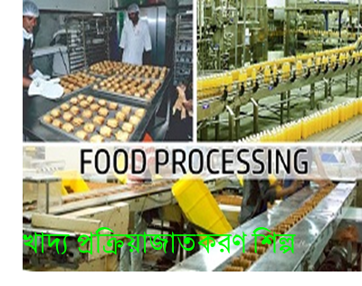
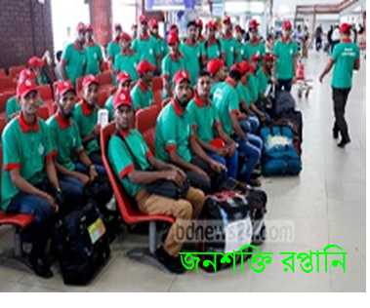
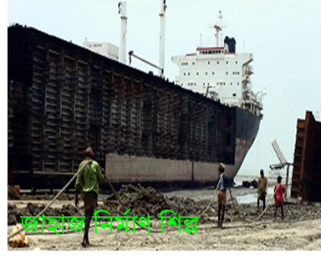
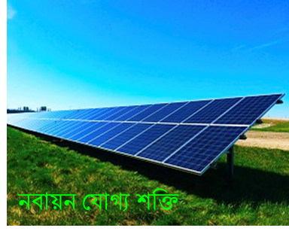
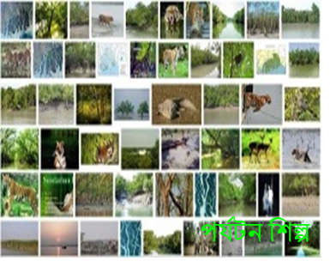
এসো নিচের চিত্রগুলো লক্ষ্য করি
বাংলাদেশের সম্ভাবনাময় বৃহৎ শিল্প

Slide 13
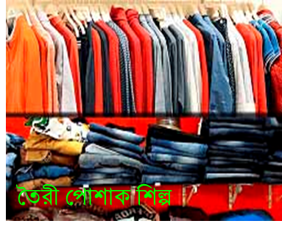
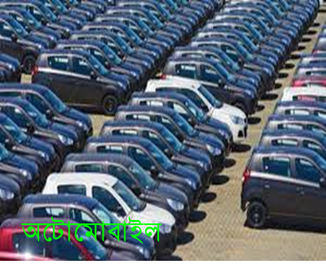
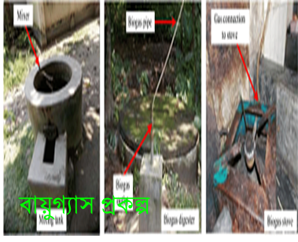
এসো নিচের চিত্রগুলো লক্ষ্য করি
বাংলাদেশের সম্ভাবনাময় বৃহৎ শিল্প

Slide 14
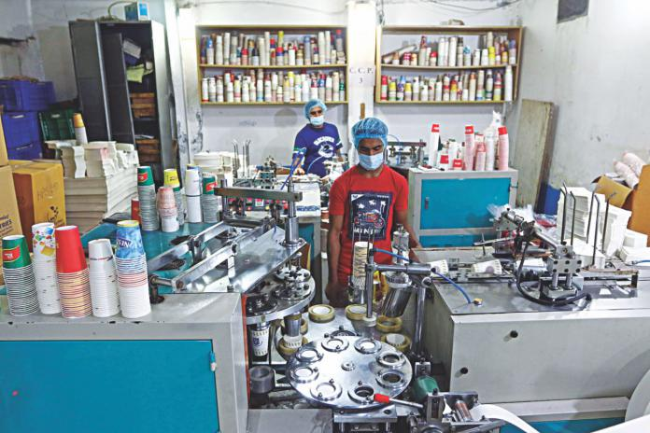
জোড়ায় কাজ
বাংলাদেশের সম্ভাবনাময় বৃহৎ শিল্পের একটি তালিকা তৈরী কর।

Slide 15
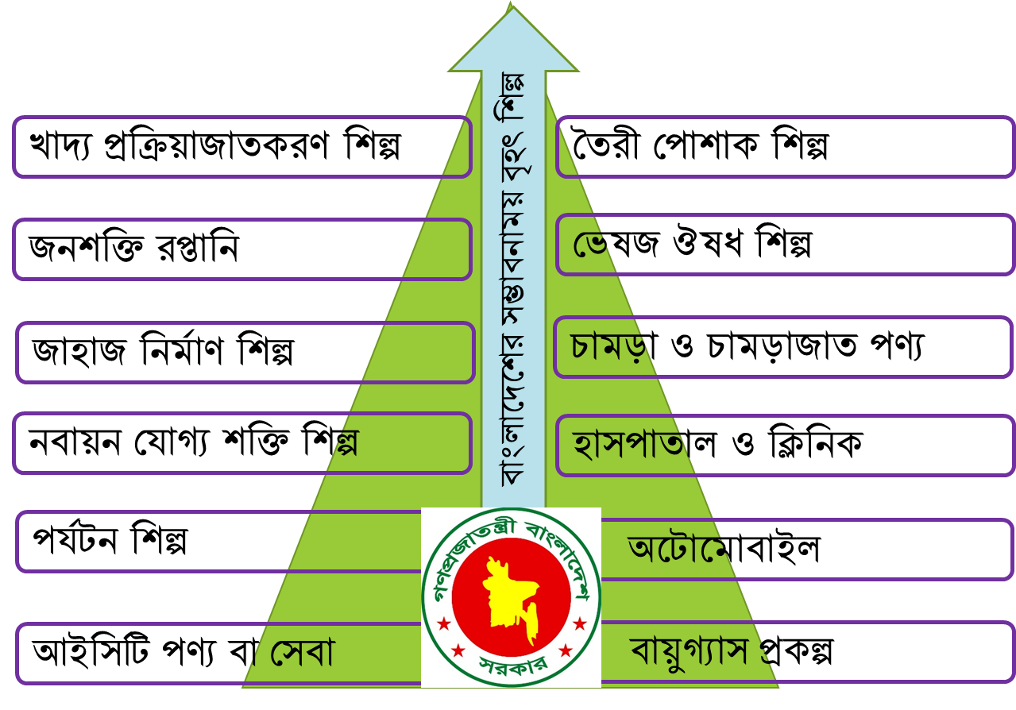
এসো সঠিক উত্তর মিলিয়ে নেই

Slide 16
মোট জাতীয় উৎপাদনে শিল্পখাতের অবদান
মোট জাতীয় উৎপাদনে শিল্পখাতের অবদান (১৯৯৫-৯৬ সালকে ভিত্তি বছর ধরে) (কোটি টাকা ধরে)
ধরন | আর্থিক বছর ২০০৮-২০০৯ | আর্থিক বছর ২০০৯-২০১০ | আর্থিক বছর ২০১০-২০১১ | আর্থিক বছর ২০১১-২০১২ | আর্থিক বছর ২০১২-২০১৩
মাঝারি ও বৃহৎ শিল্প | ৪১৭৩৫.০ | ৪৪২২৯.৮ | ৪৯০৬৯.৯ | ৫৪২৩২.৩ | ৫৯৮৩০.১৩
জিডিপির শতকরা হার | ১২.৭১% | ১২.৬৮% | ১৩.২০% | ১৩.৭৫% | --------
ক্ষুদ্র ও কুটির শিল্প | ১৭০১৮.৯ | ১৮৩৪০.৯ | ১৯৪১১.৯ | ২০৬৬৪.৭ | ২২০৬১.৯
জিডিপির শতকরা হার | ৫.১৮% | ৫.২৬% | ৫.২২% | ৫.২৬% | -------

Slide 17
বাংলাদেশের শিল্পে উন্নত ও অনুন্নত জেলাসমূহের তালিকা
বিভাগ | উন্নত জেলা | অনুন্নত জেলা
ঢাকা | ঢাকা, নারায়নগঞ্জ, নরসিংদী ও গাজীপুর। | জামালপুর, শেরপুর, নেত্রকোনা, কিশোরগঞ্জ, ময়মনসিংহ, টাংগাইল, রাজবাড়ী, গোপালগঞ্জ, শরীয়তপুর, মাদারীপুর, ফরিদপুর, মানিকগঞ্জ ও মুন্সীগঞ্জ
চট্টগ্রাম | চট্টগ্রাম, কক্সবাজার, ব্রাম্মনবাড়িয়া, চাঁদপুর, কুমিল্লা, ফেনী, নোয়াখালী ও লক্ষীপুর। | খাগড়াছড়ি, রাংগামাটি ও বান্দরবান
রাজশাহী | বগুড়া | জয়পুরহাট, নওগাঁ, চাঁপাইনবাবগঞ্জ, রাজশাহী, নাটোর, সিরাজগঞ্জ ও পাবনা।

Slide 18
বাংলাদেশের শিল্পে উন্নত ও অনুন্নত জেলাসমূহের তালিকা
বিভাগ | উন্নত জেলা | অনুন্নত জেলা
রংপুর |  | রংপুর, পঞ্চগড়, ঠাকুরগাঁ, দিনাজপুর, নীলফামারী, লালমনিরহাট, কুড়িগ্রাম ও গাইবান্ধা।
খুলনা |  | চুয়াডাঙ্গা, মেহেরপুর, কুষ্টিয়া, ঝিনাইদহ, মাগুরা, নড়াইল, যশোর, সাতক্ষীরা, খুলনা ও বাগেরহাট।
বরিশাল |  | বরিশাল, ঝালকাঠি, পিরোজপুর, পটুয়াখালী, বরগুনা ও ভোলা।
সিলেট |  | সিলেট, সুনামগঞ্জ, মৌলভীবাজার ও হবিগঞ্জ।

Slide 19
মূল্যায়ন
১. কোনটি বৃহৎ শিল্পের আওতায় পড়ে ?
(ক) তাঁত
(খ) কাগজ
(গ) গ্লাস
(ঘ) সিরামিকস
২। বাংলাদেশের সম্ভাবনাময় বৃহৎ শিল্প কোনটি ?
(ক) সিমেন্ট
(খ) পর্যটন
(গ) সিরামিকস
(ঘ) ঔষধ
৩। বাংলাদেশের শিল্পোন্নয়নের গতি কেমন ?
(ক) স্থির
(খ) দ্রুতগতি সম্পন্ন
(গ) মন্থর
(ঘ) অপরিবর্তনীয়

Slide 20
তোমার নিজ জেলা নির্বাচন কর এবং সে জেলা শিল্পের জন্য উন্নত বা অনুন্নত হওয়ার কারণগুলো চিহ্নিত কর।

Slide 21
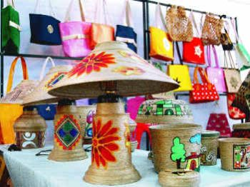
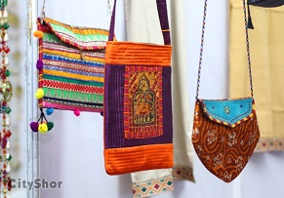
সকলকে আন্তরিক ধন্যবাদ

